Slide 1

Predicting customer’s gender and age depending on mobile phone data
組員: 資財碩一 張仁樵
資財碩一 陳易辰
資財碩一 鄭宇倫

Slide 2




目錄
01
02
03
04
05
期刊摘要
參考文獻
方法
結果與討論
結論

Slide 3

01
期刊摘要
Abstract

Slide 4


01
摘要 - 來源
Abstract
期刊來源
Journal of Big Data - Article number: 18 (2019)
作者
Ibrahim Mousa Al‑Zuabi , Assef Jafar, Kadan Aljoumaa
連結
https://doi.org/10.1186/s40537-019-0180-9
4

Slide 5
01
摘要 – 關鍵字
Abstract
Gender prediction – 性別預測
Age prediction – 年齡預測
Customer behavior – 客戶行為
Machine learning – 機器學習
Big data – 大數據
Classification – 分類
CDR(Call Detail Records) – 通聯紀錄
5

Slide 6
02
參考文獻
Related Work

Slide 7
02
參考文獻
Related Work
Understanding the demographics of twitter users. (ICWSM. 2011;11(5th):25.)
Mislove A, Lehmann S, Ahn YY, Onnela JP, Rosenquist JN.
gender prediction based on semantic analysis of social media images. (IEEE; 2015, p. 1–6.)
Merler M, Cao L, Smith JR.
Predicting age and gender in online social networks.
(Proceedings of the 3rd international workshop on search and mining user-generated contents. ACM; 2011, p. 37–44.)
Peersman C, Daelemans W, Van Vaerenbergh L.
7

Slide 8
02
參考文獻
Related Work
Demographic prediction based on user’s browsing behavior.
(Proceedings of the 16th international conference on World Wide Web. ACM; 2007, p. 151–60.)
Hu J, Zeng H-J, Li H, Niu C, Chen Z.
User’s gender prediction based on smartphone applications installed.
(Analysis from real world data to simulation. DEStech Transactions on Computer Science and Engineering (cmsam).2017.)
WANG X-k, FU W-y, HUANG Q-n, et al.
Demographic information prediction based on smartphone application usage.
(2014 International Conference on Smart Computing (SMARTCOMP). 2014, p. 183–90.)
Cheng H, Qin Z, Wang Y, Xia Y, Zhou Y, Sheng Z, Leung VC.
8

Slide 9
02
參考文獻
Related Work
Modeling the temporal nature of human behavior for demographics prediction.
(Joint European conference on machine learning and knowledge discovery in databases. Springer; 2017, p. 140–52.)
Felbo B, Sundsoy P, Lehmann S, de Montjoye Y-A, et al.
Result : gender prodiction 79%, age prodiction 63.1%
A study of age and gender seen through mobile phone usage patterns in mexico.
(2014 IEEE/ACM international conference on advances in social networks analysis and mining (ASONAM). IEEE; 2014, p. 836–43.)
Sarraute C, Blanc P, Burroni J.
Result : gender prodiction 81.4%, age prodiction 62.3%
9

Slide 10
02
參考文獻
Related Work
Inferring user demographics and social strategies in mobile social networks.
(Proceedings of the 20th ACM SIGKDD international conference on knowledge discovery and data mining. ACM; 2014, p. 15–24.)
Dong Y, Yang Y, Tang J, Yang Y, Chawla NV.
Result : gender prodiction 80.63%, age prodiction 71.32%
Improving official statistics in emerging markets using machine learning and mobile phone data.
(EPJ Data Sci. 2017;6(1):3.)
Jahani E, Sundsoy P, Bjelland J, Bengtsson L, de Montjoye Y-A, et al.
Result : gender prodiction 79.7%
10

Slide 11
03
方法

Slide 12
03
資料的描述與準備
通話聯絡紀錄
顧客合約資訊
年齡分布
顧客服務
衛星基地台
12

Slide 13
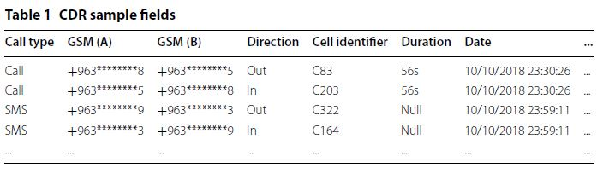
03
通話聯絡紀錄(CDR)
全球移動通訊系統
Global System for Mobile Communications(GSM)
衛星編號
Cell identifier
13

Slide 14
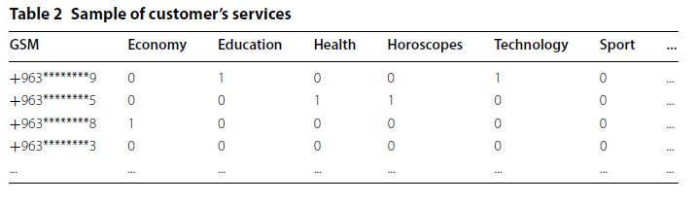
03
顧客服務
星座
Horoscopes
14

Slide 15
03
顧客合約資訊
性別
年齡
地點
門號
合約方案(預付、後付、3G、4G)
15

Slide 16
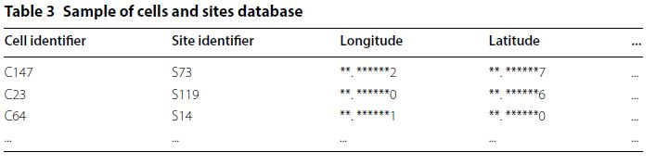
03
衛星基地台
衛星編號
Cell identifier
基地台編號
Site identifier
經度
Longitude
緯度
Latitude
16

Slide 17
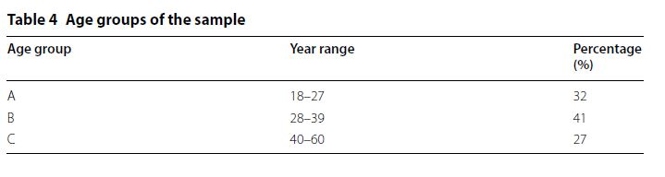
03
年齡分布
64% 男性
36% 女性
17

Slide 18
03
特徵萃取
行為個體特徵(200)
頻率特徵(165)
每日平均通話時間、每日白天平均接電話時間、每晚平均接電話時間、每日工作時間使用簡訊的標準差
每個工作日、每個假日、每個白天時間、每個夜晚時間
社交行為特徵(20)
服務種類(13)
聯絡次數、聯絡的熵
教育、運動新聞、政治新聞、娛樂
空間和流動性(21)
合約資訊(2)
平均流動性、假日平均流動性
稅率種類、通訊種類
全部441種 → 真正220種
18

Slide 19
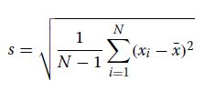
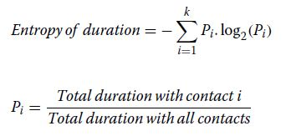
03
特徵萃取
種類性的特徵
統計性的特徵
機率 : 假日使用簡訊的機率 = 假日使用簡訊的總量 / 全部簡訊的總量
標準差 :
百分比 : 百分比 = (顧客不在家鄉時交易的數量 / 所有交易數量) * 100
熵 :
19

Slide 20
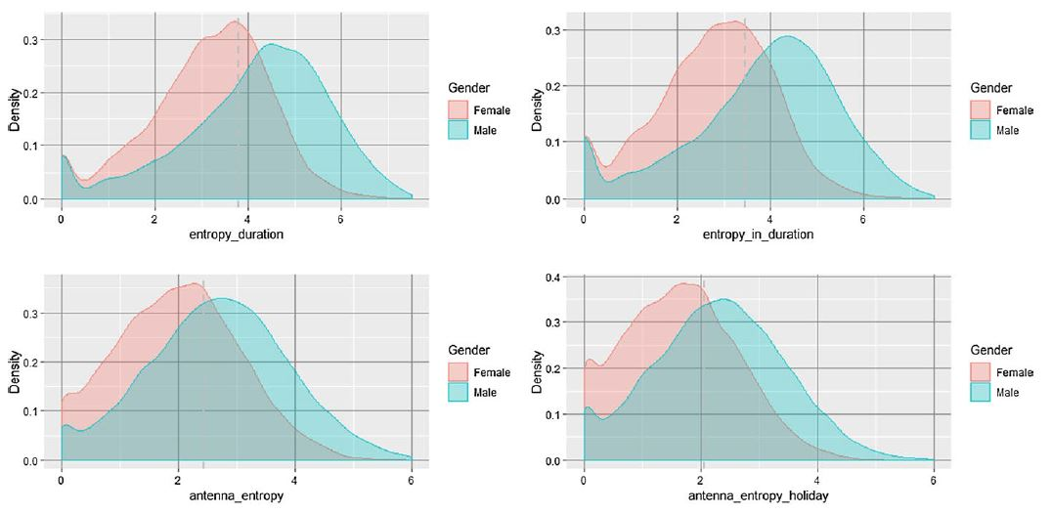
03
特徵萃取
20

Slide 21
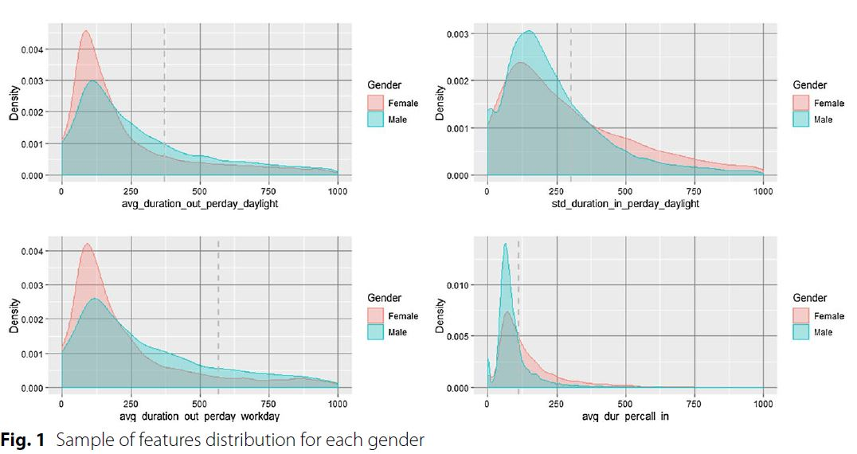
03
特徵萃取
21

Slide 22
03
Big Data 生命週期
非監督式學習
偵測異常值和降維
K-means clustering 和 PCA
監督式學習
預測顧客年齡、性別的分類方法
22

Slide 23
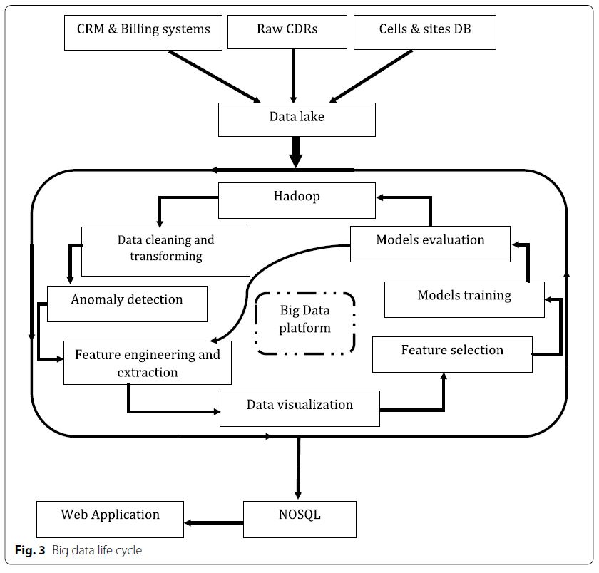
03
Big Data 生命週期
監督式學習
生命週期
Apache Flume 、Apache Nifi
Apache Spark
HBASE
23

Slide 24
04
結果與討論
Notes:
那麼接著我要來講結果與討論的部分

Slide 25
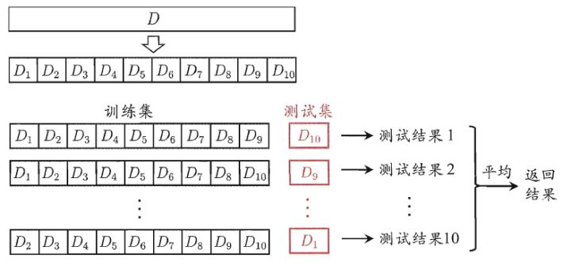
04
訓練與驗證
訓練:驗證=80%:20%
採用10倍交叉驗證進行訓練
26
Notes:
首先這邊作者把資料分為80%訓練20%驗證
並採用10倍交叉驗證進行訓練
那甚麼是10倍交叉驗證?如這張圖所示
這張圖9:1的交叉驗證
就是每次取不同的測試集出來驗證
做10次最後把結果平均

Slide 26
04
分類演算法
1 | Linear Discriminant Analysis(LDA) | 7 | KNN
2 | Support Vector Machine(SVM) | 8 | Naïve Bayes
3 | eXtreme Gradient Boosting(XGBoost) | 9 | Classification And Regression Tree(CART)
4 | Random Forest | 10 | C5.0
5 | Logistic Regression | 11 | Gradient Boosting Machine(GBM)
6 | GLMNET | 12 | Bagged CART
27
Notes:
1.線性判別分析 7.KNN
2.支援向量機 8.單純貝式分類機器
3.極大梯度提升 9.分類與回歸樹(CART)
4.隨機森林 10.C5.0
5.邏輯回歸 11.梯度增強機
6. 用於廣義線性模型 12.Bagged回歸樹
Bagging與Boosting的區別是前者樹沒有關聯 後者有

Slide 27
04
偵測異常與降維
1.K-mean
➔發現一天講超過120分鐘的電話、一天平均有60通以上的電話的異常值
2.Principal components analysis(PCA)
➔加快了模型的執行，但並沒有改善模型的結果
3.Z-Score
➔稍微改善SVM模型而已，並沒有改善其他模型
25
Notes:
1.K-mean➔K平均演算法k-means clustering是一種聚類分析法
結果: 發現一天講超過120分鐘的電話、或一天平均有60通以上的電話(後來發現這跟他們的工作有關)
所以沒有刪掉這些異常值
2.PCA➔主成分分析Principal components analysis是一種統計分析、簡化數據的方法
結果:加快了模型的執行，但並沒有改善模型的結果
3.Z-Score: (x-母體平均)/母體標準差
結果:稍微改善SVM模型而已，並沒有改善我們的最佳模型

Slide 28
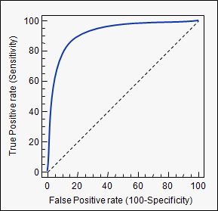

04
模型評估指標
Accuracy
Area under the curve(AUC)
F1-Measure
28
Notes:
X軸為100-特異性:FP/(FP+TN)
➔所有實際沒病的，你預測成有病的比例
Y軸為敏感性(Recall):TP/(TP+FN)
➔所有實際有病的，你預測成有病的比例
Precision : TP/(TP+FP)
Recall : TP/(TP+FN)

Slide 29
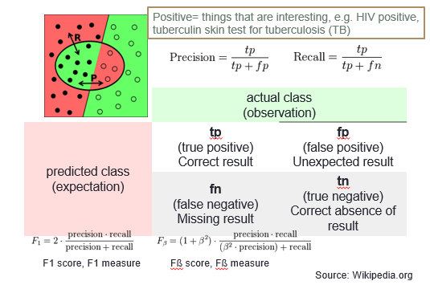
04
模型評估指標
28
Notes:
Positive:你感興趣的東西，我們在這邊假設為你有沒有HIV
TP: 有病且預測也有病
FN: 有病但預測沒病
FP: 沒病但是預測有病
TN: 沒病且預測也沒病

Slide 30
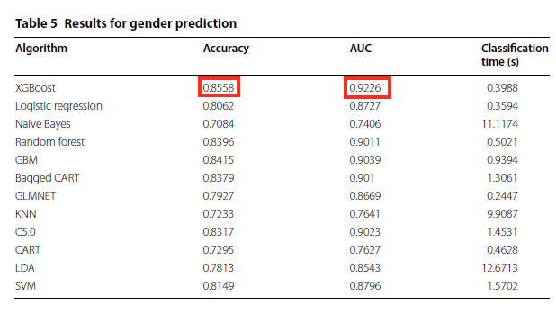
04
性別預測結果
29

Slide 31
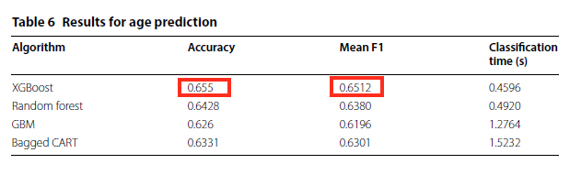
04
年齡預測結果
30

Slide 32
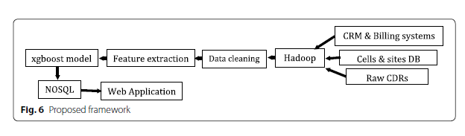
04
框架
31
Notes:
把XGBoost model放入我們的框架

Slide 33
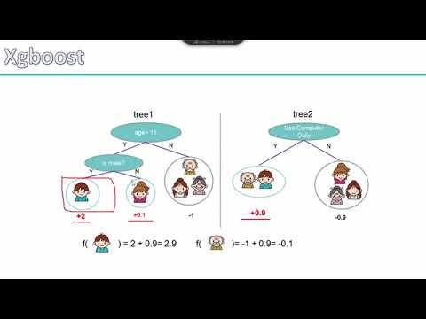
04
XGBoost
32
參考來源: https://www.youtube.com/watch?v=bOX3cu02Iuc
Notes:
每當我們將樹添加到xgboost模型中時，都會在訓練和測試集上測試錯誤率，如果測試集上的錯誤率沒有降低，那麼即使訓練集的錯誤率持續下降，因為該模型很可能會過擬合。最後性別的模型不超過150棵樹，年齡則是50棵樹。

Slide 34
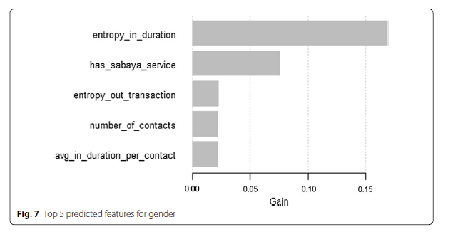
04
性別中最重要的特徵
33
Notes:
Gain表示通過獲取模型中每棵樹的每個特徵的貢獻而計算出的相對應特徵對模型的相對貢獻。
簡單的說就是這個特徵在這個模型的相對貢獻。
與其他指標相比，此指標的值越高，表示這個特徵在生成預測就越重要。
Entropy_in_duration :接聽電話持續時間通話的熵
推論出???在保守社會中
男性通常要承擔比女性更多的責任，因此男性可以處理幾種類型的聯繫（業務，家庭，朋友等）。這證明了其電信行為的熵是合理的

Slide 35
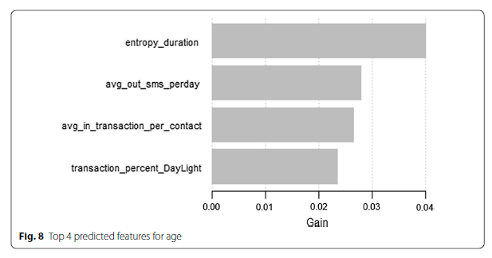
04
年齡中最重要的特徵
34
Notes:
Entropy_duration : 所有通話時長的熵
推論出
由於接觸類型較少，包含大學年齡年輕人的（A）群體的熵較小。年齡越大，與他們的電信行為相比，其熵越大分組（B）和（C）。

Slide 36
04
限制與未來發展方向
費時費力
年齡組群的增加
18000個客戶費時6個月
增加18歲以下、60歲以上
CDR型態的增加
別的國家嘗試
Internet usage CDR
本文是在敘利亞
35
Notes:
CDR SMS

Slide 37
05
結論

Slide 38
06
結論
這項研究需要大量的人力來根據電信客戶的行為、服務和合約資料來對其進行分析。這項研究的主要貢獻是端到端解決方案，該解決方案從電信領域的多個方面著手處理客戶數據。從創建大量具有不同類型（行為，社會，空間，移動性，時間，服務和合約特徵）的特徵開始。這使我們有機會深入了解客戶。然後根據統計特性研究了年齡和性別之間具有多種信息屬性的關係。
另一個研究方向是探索與客戶相關的更多屬性，並使用這些結果來創建動態報價系統，該系統具有足夠高的智能來推薦和定制個性化報價。
37

Slide 39
感谢您的聆聽

